Slide 1
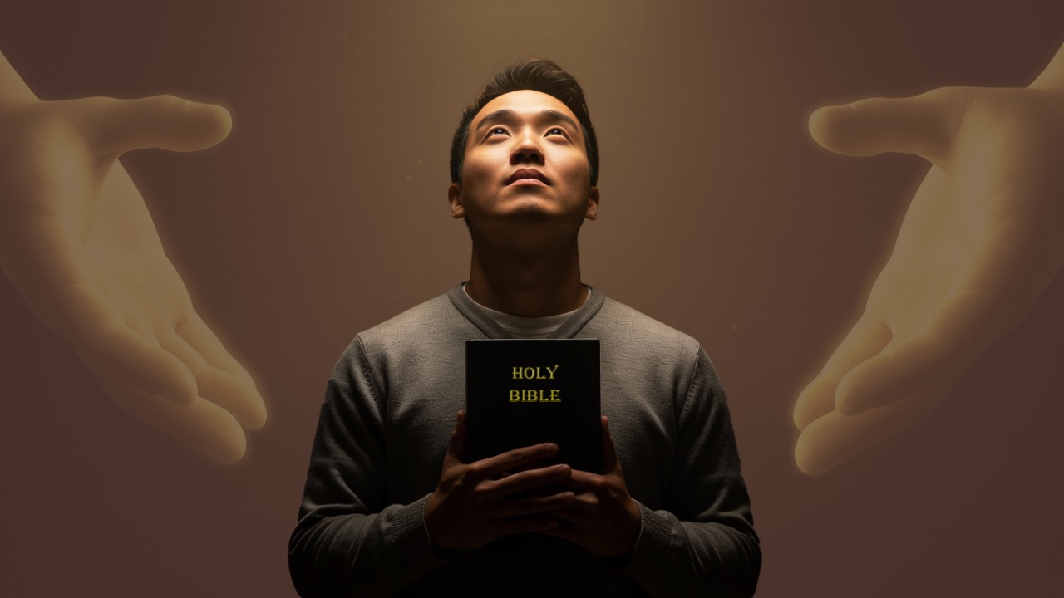
RÉCONCILIATION ET ESPÉRANCE
Leçon 9 pour le 28 février 2026

Slide 2
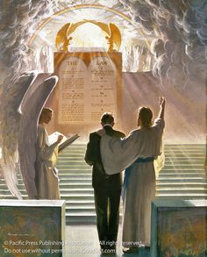
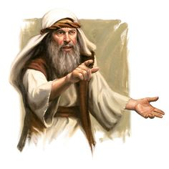
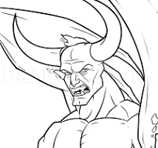
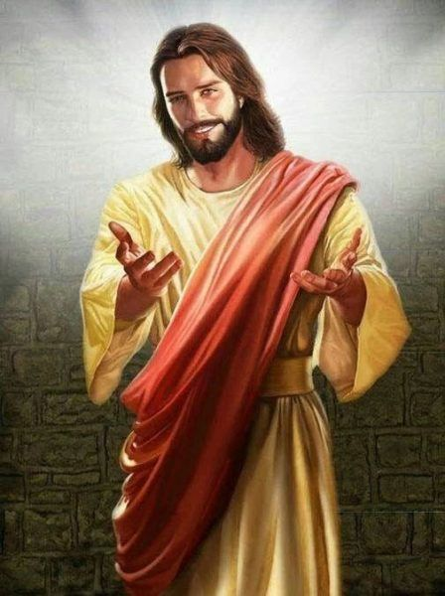
Dans l'Apocalypse, (Satan) est appelé « l'accusateur des frères »,
celui « qui les accuse devant Dieu jour et nuit » (Apocalypse 12.10).
La lutte se répète chaque fois qu'une âme est délivrée du pouvoir
du mal et que son nom est inscrit dans le livre de vie de l'Agneau.
Nul n'est reçu dans la famille de Dieu, venant de la famille de Satan, sans exciter l'opposition résolue du malin.
Il conduit les hommes au scepticisme, leur faisant perdre confiance en Dieu et les séparant de son amour ; il les pousse à violer la loi divine, puis il les réclame comme ses captifs et conteste au Christ le droit de
les lui enlever.
Il sait que ceux qui recherchent Dieu avec ferveur pour recevoir de lui le pardon et la grâce les obtiendront ; c'est pourquoi il leur rappelle leurs péchés pour les décourager. …
Par d'innombrables ruses, les plus subtiles et les plus cruelles,
il s'efforce d'assurer leur condamnation.

Slide 3
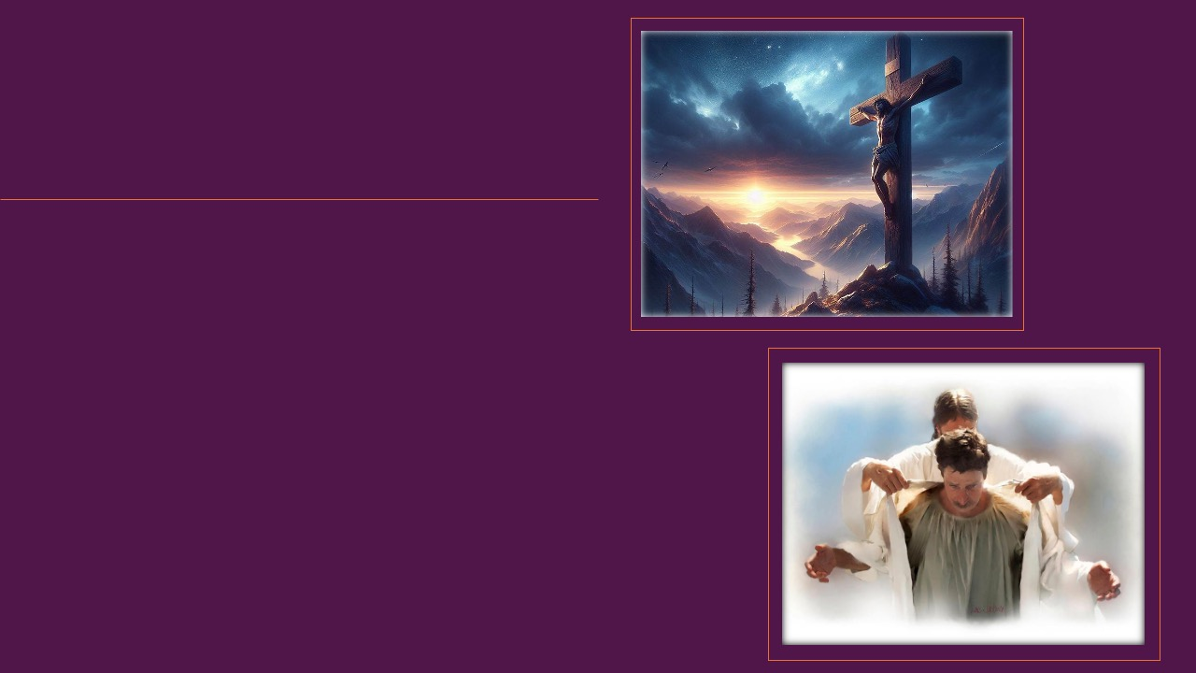
2 Corinthiens 5.21
« Celui qui n'a point connu le péché, il l'a fait devenir péché pour nous, afin que nous devenions en lui justice de Dieu »

Slide 4
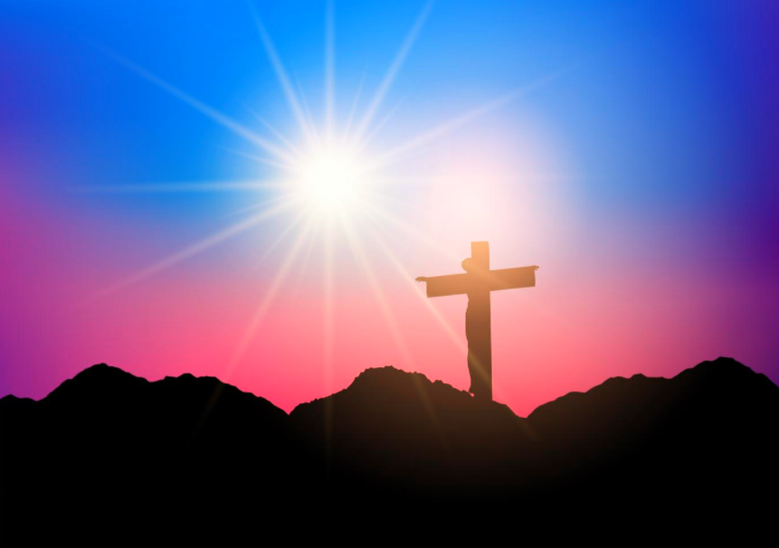
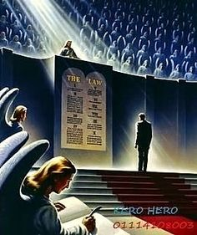
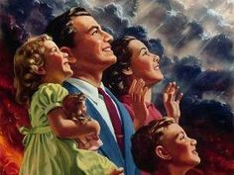
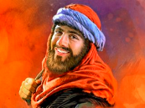
2 Corinthiens 5:21 déclare
« Car celui qui n'a point connu le péché, il l'a fait devenir péché pour nous, afin que nous devenions en lui justice de Dieu »
Ce verset résume le message central de l'Évangile concernant
l'expiation substitutive ,
selon lequel le Christ sans péché
a porté la culpabilité du péché
de l'humanité, permettant
ainsi aux croyants
de recevoir sa justice
Un échange divin a eu lieu : notre péché a été donné à Christ sur la croix, et en retour, sa justice est imputée aux croyants.

Slide 5
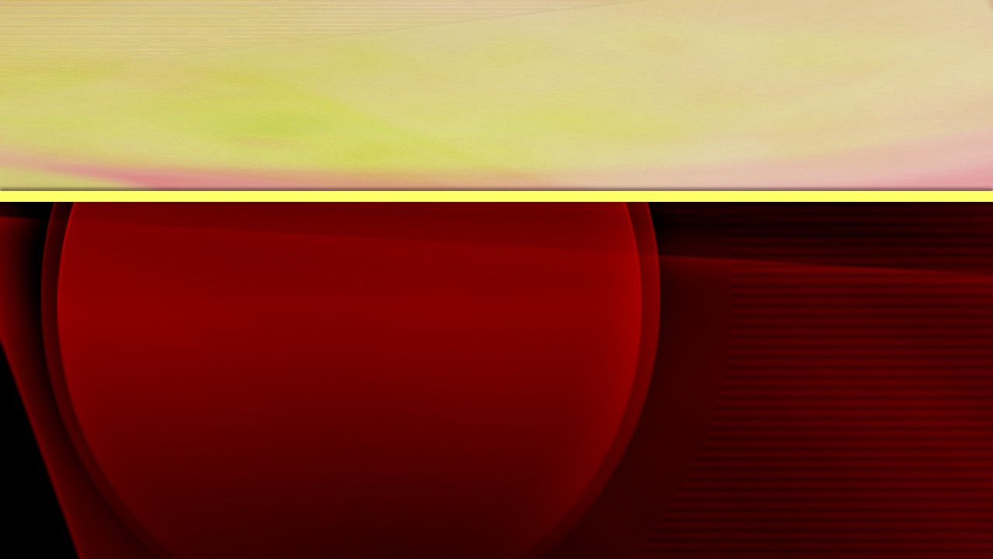
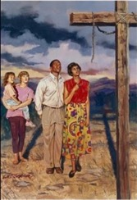
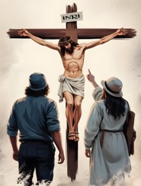
Après avoir indiqué que la croix de Christ avait réconcilié le Ciel et la Terre (Colossiens 1.20), Paul passe à expliquer les effets pratiques pour nous de cette réconciliation.
Comment nous a-t-il changés ? De quelle manière Dieu avait-il prévu tout cela ? Que pouvons-nous faire pour que d'autres participent également à la réconciliation et obtiennent l'espérance ?
RÉCONCILIATION ET ESPÉRANCE À TRAVERS L'ÉVANGILE
Les effets de la réconciliation
De malfaiteurs à saints (Colossiens 1.21-22)
Fondés et fermes (Colossiens 1.23)
L'espérance
Portant l'espérance (Colossiens 1.24-25)
Le mystère de Dieu (Colossiens 1.26-27)
La puissance de l'Évangile
Annonçant l'Évangile (Colossiens 1.28-29)

Slide 6
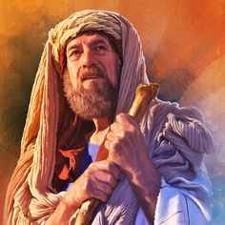
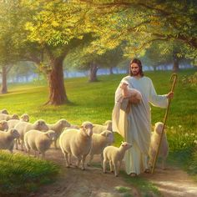
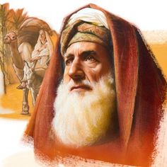
Le Christ ne permettra pas que passe au pouvoir de l'ennemi une seule âme qui, avec repentir et foi, aura réclamé sa protection. Il a engagé sa parole :
« À moins qu'on ne me prenne pour refuge, qu'on ne fasse la paix avec moi » (Ésaïe 27.5).
La promesse faite à Josué est pour tous :
« Si tu observes mes ordres ... je te donnerai libre accès parmi ceux qui sont ici » (Zacharie 3.7).
Des anges de Dieu marcheront de chaque côté des fidèles, même en ce monde, et à la fin ils se tiendront parmi les anges qui entourent le trône de Dieu.
Témoignages, vol. 2, p. 202.

Slide 7

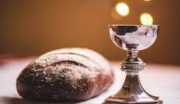
« En participant au pain et au vin avec ses disciples, le Christ a pris l’engagement d’être leur Rédempteur. Quand nous prenons le pain et le vin, symboles du corps rompu du Christ et de son sang répandu, nous ne pouvons nous empêcher d’évoquer par la pensée le souvenir de la communion célébrée dans la chambre haute. Il nous semble que nous visitons le jardin qui a été consacré par l’agonie de celui qui porta les péchés du monde. Nous assistons à la lutte par laquelle a été obtenue notre réconciliation avec Dieu. Le Christ est comme crucifié à nouveau au milieu de nous. »
( Ellen G. White, Jésus-Christ, p. 662 ; 665.)
LES EFFETS DE LA RÉCONCILIATION

Slide 8

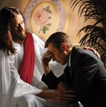
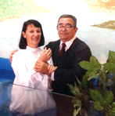
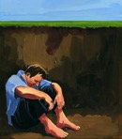
DE MALFAITEURS À SAINTS
« Et vous, qui étiez autrefois étrangers et ennemis par vos pensées et par vos mauvaises œuvres, il vous a maintenant réconciliés par sa mort dans le corps de sa chair, pour vous faire paraître devant lui saints, irrépréhensibles et sans reproche » (Colossiens 1.21-22)
La question est simple. Nous vivions en faisant le mal et, par conséquent, nous étions condamnés à la mort éternelle (Romains 6.23 ; Apocalypse 21.8).
Il est mort sur la croix pour payer le prix de notre péché (Romains 5.8)
Par la foi, la repentance et le baptême, nous sommes libérés de notre péché et nous sommes sans tache et irrépréhensibles devant Dieu [justification]
(Romains 5.10 ; Colossiens 1.22)
Par l'œuvre du Saint-Esprit, notre vie est transformée graduellement et nous sommes saints devant Dieu [sanctification]
(Romains 8.1 ; 2 Corinthiens 5.17)
Par nous-mêmes, nous étions incapables de changer cette situation, ou de payer pour notre salut (Psaumes 49.8-9).
Mais Dieu avait un grand plan préparé pour nous :

Slide 9
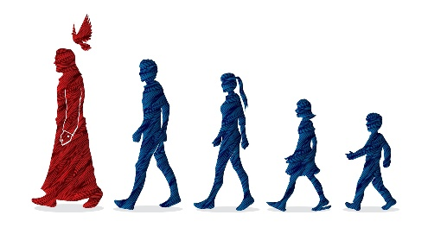
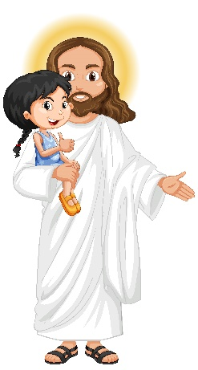
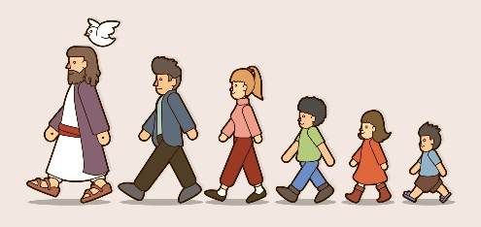
    Réconciliés après nos œuvres mauvaises
En Christ, la restauration et la réconciliation sont offertes à l'homme. Le gouffre creusé par le péché a été comblé par la croix du Calvaire.
Une rançon totale a été payée par Jésus, grâce
à laquelle le pécheur est pardonné, tandis
que la Justice de la loi est maintenue.
Tous ceux qui croient que le Christ est une victime propitiatoire peuvent s'approcher et recevoir le pardon de leurs péchés ;
par les mérites du Christ, une communication a été rétablie entre Dieu et l'homme. Dieu peut m'accepter comme son enfant ; j'ai la joie de l'appeler mon Père qui m'aime. ...
C'est tenter l'impossible que de vouloir atteindre le ciel par ses œuvres, en gardant la loi. L'homme ne peut être sauvé sans l'obéissance, mais ses œuvres ne doivent pas être sa propre production ; le Christ doit opérer en lui le vouloir et le faire selon son bon plaisir. ...
(Puissance de la grâce, p. 178, 18 juin.)

Slide 10

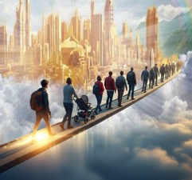
FONDÉS ET FERMES
« si du moins vous demeurez fondés et inébranlables dans la foi, sans vous détourner de l'espérance de l'Évangile que vous avez entendu » (Colossiens 1.23a)
Nous avons déjà été justifiés, nous sommes en train d'être sanctifiés, mais le chemin n'est pas encore terminé. Nous courons le risque de nous égarer et de ne pas atteindre le but. C'est pourquoi Paul nous conseille trois choses
(Colossiens 1.23a) :
Demeurer
Être persistants, comme Pierre le fut lorsque, après avoir été libéré de prison, il frappa à la porte jusqu'à ce qu'on lui ouvre (Actes 12.11-16)
Être fondés dans la foi
Notre foi doit être solide, fondée sur les vérités que nous avons apprises dans la Bible
Être fermes dans la foi
Nous devons être inébranlables, sans cesser de faire confiance à aucun moment à « l'espérance de l'Évangile »

Slide 11
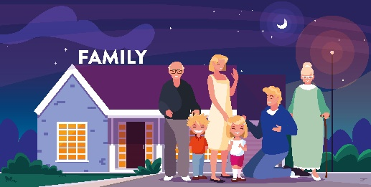
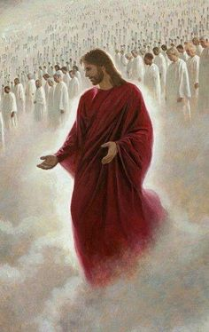
Seule l'influence de la grâce de Dieu conduira les hommes à se ranger du côté généreux et altruiste.
La cause de Dieu ne doit en aucun cas être entravée.
Le message « Repentez-vous et convertissez-vous » (Actes 3.19) doit être diffusé dans toutes
les parties du monde.
Dieu nous a gracieusement accordé ses trésors de soleil et de pluie, pour que la végétation s'épanouisse, et il attend de chaque croyant qu'il fasse preuve de générosité pour faire avancer la cause de la vérité.
Nous devons maintenant travailler comme nous ne l'avons jamais fait auparavant, afin que l'Évangile, qui est la puissance de Dieu pour le salut, soit proclamé dans le monde entier. Et ceux qui se convertissent à la vérité doivent être le moyen, par leur abnégation, d'alimenter le trésor, afin qu'il y ait de la nourriture dans la maison du Seigneur. (Ce jour avec Dieu, p. 347)

Slide 12

L'ESPÉRANCE

Slide 13
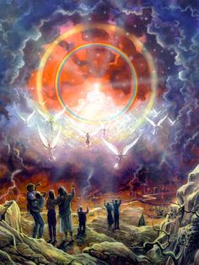
Si vous demeurez dans la foi
Dieu souhaite que nous lui fassions confiance et que nous jouissions de sa bonté. Il l’expose devant nous jour après jour et il nous faut avoir la capacité de la ressentir afin de l’intégrer.
Bien que grande et glorieuse soit la pleine et parfaite délivrance dont nous jouirons dans les cieux, elle n’est pas réservée aux temps au-delà de la fin. Dieu nous l’offre dans notre vie actuelle.
Chaque jour nous avons besoin de cultiver la foi en un Sauveur toujours présent. En plaçant notre confiance dans une puissance qui nous dépasse, en exerçant notre foi dans un soutien et une puissance invisibles qui attendent la prière des démunis et des nécessiteux, nous pouvons avoir confiance, quelles que soient les circonstances, et chanter la délivrance et la joie présentes de son amour. La vie que nous vivons aujourd’hui peut être vécue par la foi au Fils de Dieu.
(Aujourd’hui avec Dieu, p. 62)

Slide 14
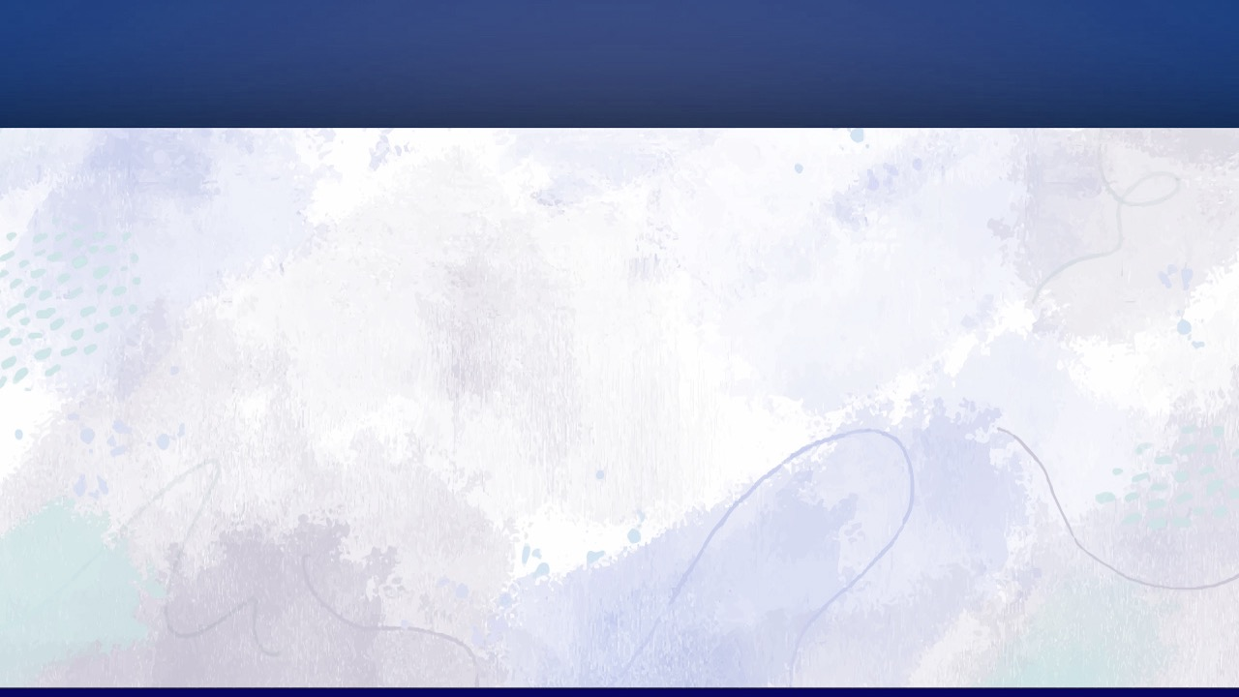
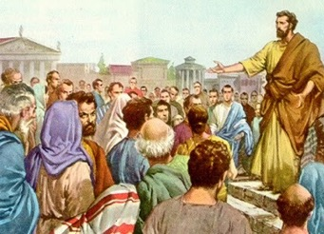
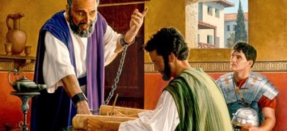
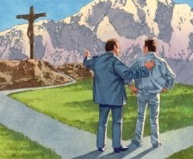
PORTANT L'ESPÉRANCE
« C'est d'elle que j'ai été fait ministre, selon la charge que Dieu m'a donnée auprès de vous,
afin que j'annonçasse pleinement la parole de Dieu » (Colossiens 1.25)
Comme nous l'avons vu, le plan de Dieu pour notre salut est basé sur la mort de Jésus et inclut notre justification et notre sanctification. Mais il manquait quelque chose d'important : d'une manière ou d'une autre, nous devons parvenir à connaître ce plan pour pouvoir l'accepter. Nous avons besoin que quelqu'un nous l'annonce.
C'est ici qu'intervient « la charge de Dieu » [la manière dont Dieu ordonne les circonstances, les pensées, les personnes, etc.], dont Paul était ministre (Colossiens 1.25).
Paul se réjouissait de faire partie de ce plan, même si cela impliquait des afflictions (Colossiens 1.24). Depuis son arrestation à Rome jusqu'à sa mort, il écrivit au moins sept épîtres parmi les quatorze qui sont conservées dans le Nouveau Testament.
Paul fut une pièce importante dans le plan de Dieu, et il s'en réjouit.
Nous pouvons aussi faire partie de ce plan en amenant d'autres à la connaissance de Christ. C'est là notre joie !

Slide 15

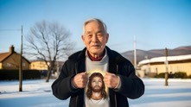
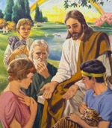

LE MYSTÈRE DE DIEU
« le mystère caché de tout temps et dans tous les âges, mais révélé maintenant à ses saints » (Colossiens 1.26)
Paul parle d'un mystère qui a été manifesté à l'Église après la résurrection de Christ (Colossiens 1.26). Jusqu'alors, on n'en avait eu que quelques aperçus. Mais quel est ce mystère ? « Christ en vous, l'espérance de la gloire » (Colossiens 1.27).
Il a été conçu avant la fondation du monde (1 Pierre 1.20)
Il a été partiellement communiqué aux anges (1 Pierre 1.12)
Un premier aperçu a été donné à Adam et Ève (Genèse 3.15)
Il s'est révélé aux prophètes (1 Pierre 1.10-11)
Jésus l'a révélé premièrement aux Juifs (Matthieu 15.24)
Ensuite, il s'est révélé pleinement à tous les hommes (Colossiens 1.27)
Il reste encore des étapes à accomplir dans le développement de ce mystère. Maintenant nous vivons dans l'espérance d'être glorifiés.
Quel changement ! Quel mystère ! Des personnes pécheresses sont justifiées, sanctifiées et glorifiées par le sang rédempteur de Jésus.
Ce mystère continuera d'être un sujet d'étude durant toute l'éternité.

Slide 16
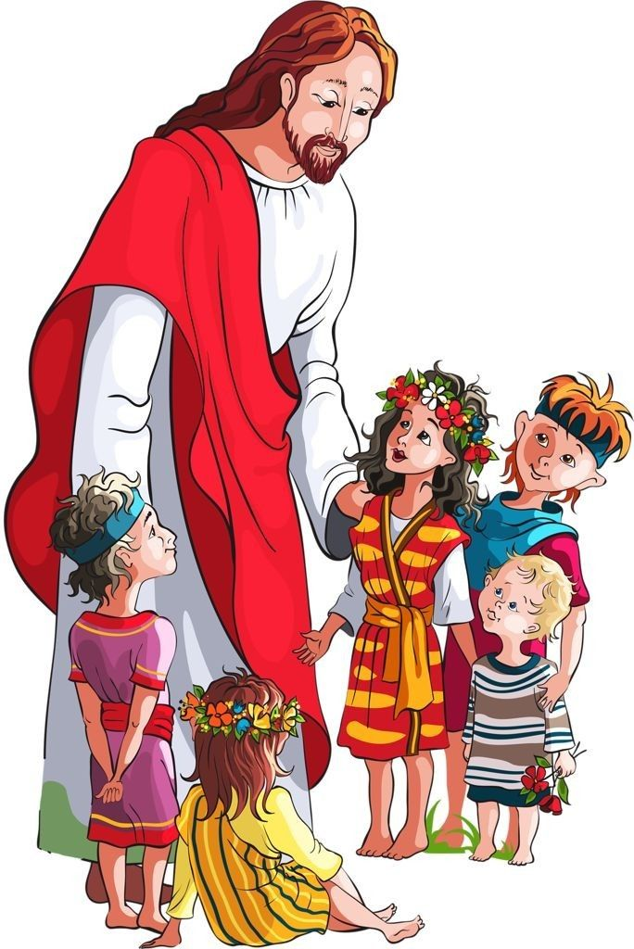
Parce que Dieu a été méconnu, les ténèbres ont envahi la terre. Pour dissiper ces ombres lugubres, pour ramener le monde à Dieu, il fallait briser le pouvoir trompeur de Satan.
L’emploi de la force ne pouvait produire ce résultat, car cet emploi s’oppose aux principes du gouvernement divin.
Dieu n’accepte qu’un service d’amour ; or l’amour ne se commande pas ; il ne s’obtient pas par l’usage de la force ou de l’autorité.
L’amour seul éveille l’amour. Connaître Dieu c’est l’aimer ;
son caractère se manifeste en opposition avec celui de Satan.
Cette œuvre ne pouvait être accomplie que par un seul Être, unique dans tout l’univers. Celui-là seul qui connaissait la hauteur et la profondeur de l’amour de Dieu était capable de le révéler. Sur la sombre nuit enveloppant le monde devait se lever « le Soleil de justice qui porte la santé dans ses rayons » (Malachie 3.20).
Jésus-Christ, p. 11, 12, 14

Slide 17

LA PUISSANCE DE L'ÉVANGILE
Le premier pas vers la réconciliation avec Dieu, c'est la conviction du péché. ...
« C'est par la loi que vient la connaissance
du péché » (Romains 3.20).
Pour voir sa culpabilité, il faut que le pécheur se compare avec la grande règle de la justice divine. C'est un miroir fidèle qui donne l'Image d'un caractère parfait, et qui rend le pécheur capable de discerner ses défauts.
(Puissance de la grâce, p. 20, 12 janvier.)

Slide 18
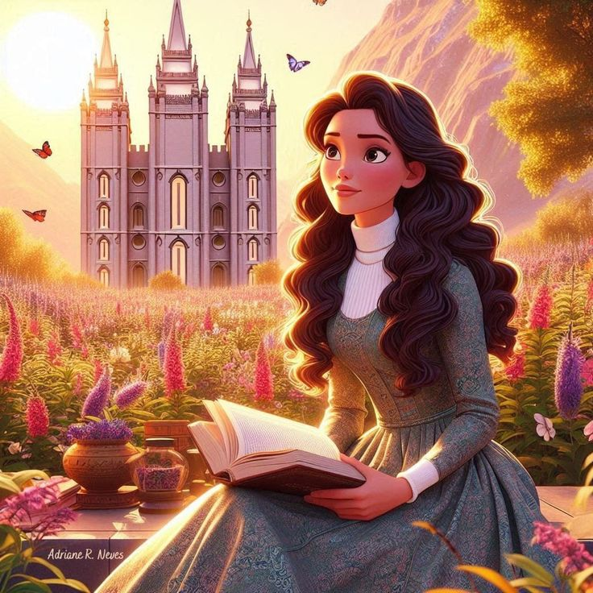
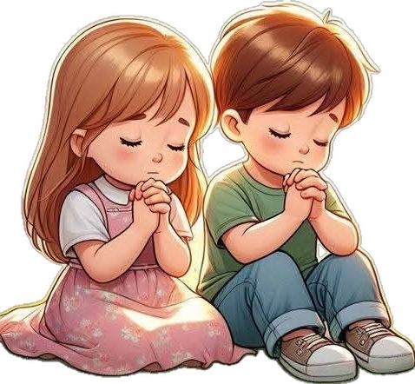
La puissance de l’évangile
Par sa nature, la loi de Dieu est immuable. Elle est une révélation de la volonté et du caractère de son auteur. Dieu étant amour, sa loi aussi est amour. Ses deux grands principes sont l'amour de Dieu et l'amour du prochain. ... Le caractère de Dieu est fait de justice et de vérité ; telle est aussi la nature de sa loi. ...
L'homme créé à l'image de Dieu était en parfaite harmonie avec la nature et la loi du Créateur. Les principes de la justice étaient écrits dans son cœur.
Mais le péché le séparé de Dieu. Il ne réfléchit plus l'image divine. Il est en guerre avec les saints principes de sa loi. ...
Mais « Dieu a tant aimé le monde qu'il a donné son Fils unique » (Jean 3.16), afin de réconcilier l'homme avec lui-même
Par les mérites de Jésus, l'accord a été rétabli entre le Créateur et sa créature ; celle-ci, renouvelée par la grâce divine, mise en possession d'une vie nouvelle, est transformée par une nouvelle naissance. ...
Puissance de la grâce, p. 20, 12 janvier

Slide 19

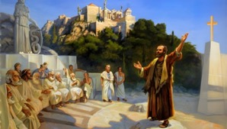
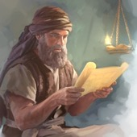
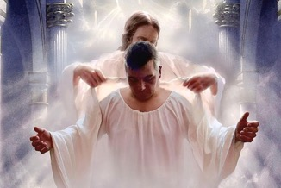
ANNONÇANT L'ÉVANGILE
« C'est lui que nous annonçons, exhortant tout homme, et instruisant tout homme en toute sagesse, afin de présenter à Dieu tout homme, devenu parfait en Christ » (Colossiens 1.28)
Comment Paul prêchait-il l'Évangile ? Le centre de sa prédication était Christ crucifié (1 Corinthiens 1.23). Une fois que les personnes avaient accepté Jésus, il les exhortait et les enseignait jusqu'à les rendre parfaits (Colossiens 1.28-29). Comment le faisait-il ?
Il leur exposait la doctrine et la pratique chrétiennes (2 Thessaloniciens 2.15)
Il les avertissait des conséquences de rejeter l'Évangile (Hébreux 10.25-29)
Il les prévenait contre les dangers des faux docteurs (Actes 20.29-30)
Un instant… les rendre parfaits ? De plus, pas seulement quelques-uns… « tout homme » ! (Colossiens 1.28b).
Le mot grec traduit par « parfait » (teleios) signifie « mûr », « complet », « pleinement développé ». À mesure que le chrétien croît et se développe spirituellement, il perçoit mieux la profondeur de la Loi de Dieu, et met sa vie en accord avec ses exigences. Notre but est donc d'être parfaits en Christ Jésus.

Slide 20
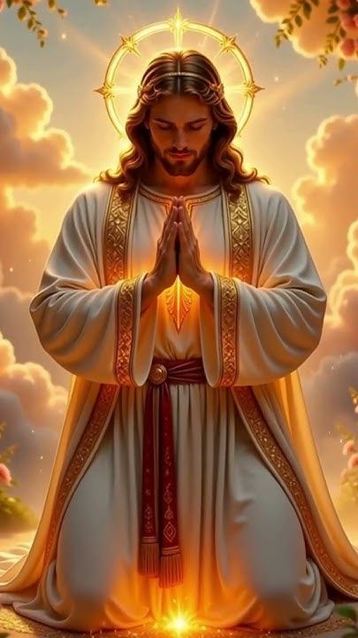
« Bien-aimés, comme je consacrais tous mes efforts à vous écrire au sujet de notre salut commun, j’ai été contraint de le faire afin de vous encourager à combattre pour la foi qui a été transmise aux saints une fois pour toutes » (Jude 3).
« Les crimes de toutes sortes se multiplient dans le monde, et la terre est souillée par ses habitants.
Les plans éternels de Dieu sont sur le point d’être accomplis et la fin de toutes choses est proche. Il est temps que ceux qui ont une certaine connaissance de la vérité de Dieu se rangent aux côtés de la bannière ensanglantée du Prince Emmanuel.
Ils doivent se placer en tant que défenseurs de la foi confiée aux saints et rendre manifeste, aux yeux du monde, ce que veut dire garder les commandements de Dieu et avoir la foi de Jésus.
Il leur faut éclairer, par les rayons intenses et clairs de la vérité, le sentier de ceux qui marchent dans l’obscurité.
Les soldats du Christ se tiendront épaule contre épaule,
loyaux envers la vérité et décidés à montrer le bien-fondé
de la loi de Dieu.
[Les défenseurs de la foi], Septembre 19.)

Slide 21


JE MEDITE
Amen !
JE PRIE
(E. G. W. Jésus-Christ, p. 665)
« En regardant au Rédempteur crucifié, nous comprenons mieux la grandeur et la signification du sacrifice consenti par la Majesté du ciel. Le plan du salut est glorifié devant nous, et le souvenir du Calvaire éveille dans nos cœurs de vivantes et saintes émotions. Des louanges à Dieu et à l’Agneau jailliront de nos cœurs et de nos lèvres; l’orgueil et le culte du moi ne peuvent prospérer dans une âme qui garde le souvenir des scènes du Calvaire. »

